Slide 1
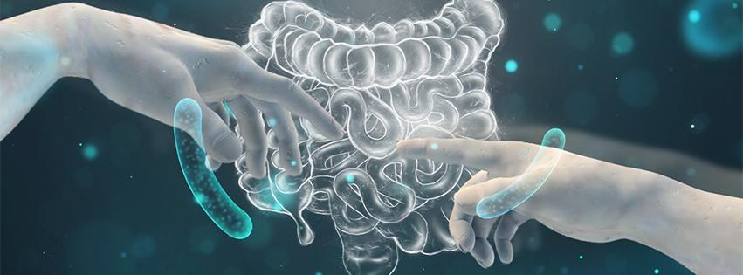

CRIJEVNI MIKROBIOM I NJEGOVA ULOGA U ZDRAVOM STARENJU MOZGA
univ.mag.ing.biotechn. Ira Renko

Slide 2
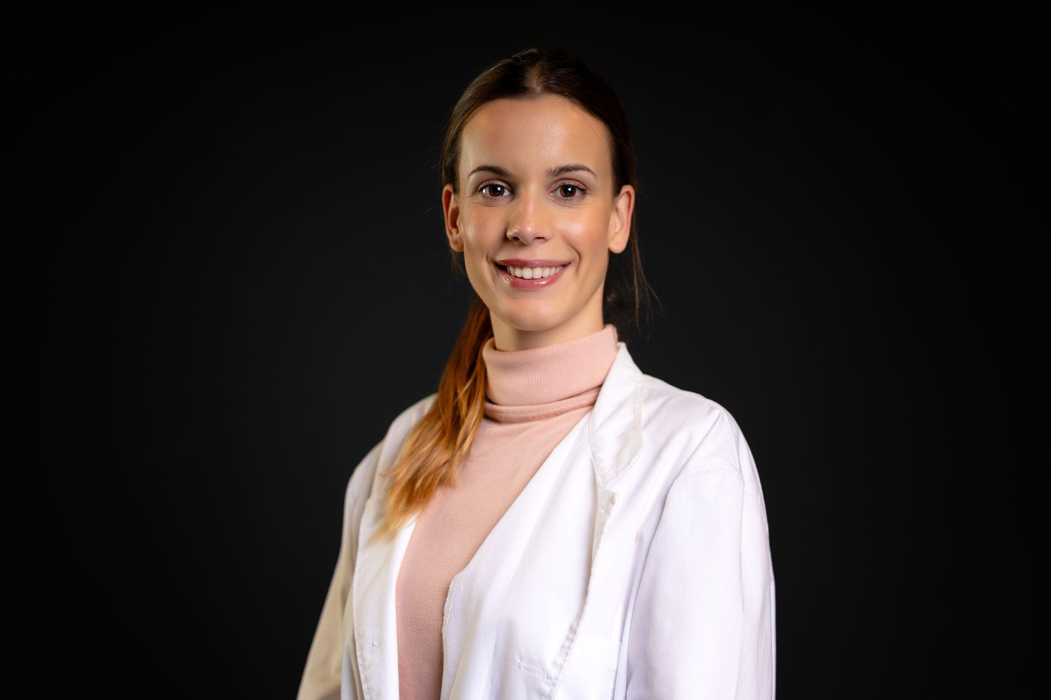
Magistra inženjerka molekularne biotehnologije
Project Manager u Centru za crijevni mikrobiom (CCM)
Autor brojnih radova područje: mikrobiom, žensko zdravlje i zdravlje kože, prehrana i onkologija, personalizirana medicina

Slide 3
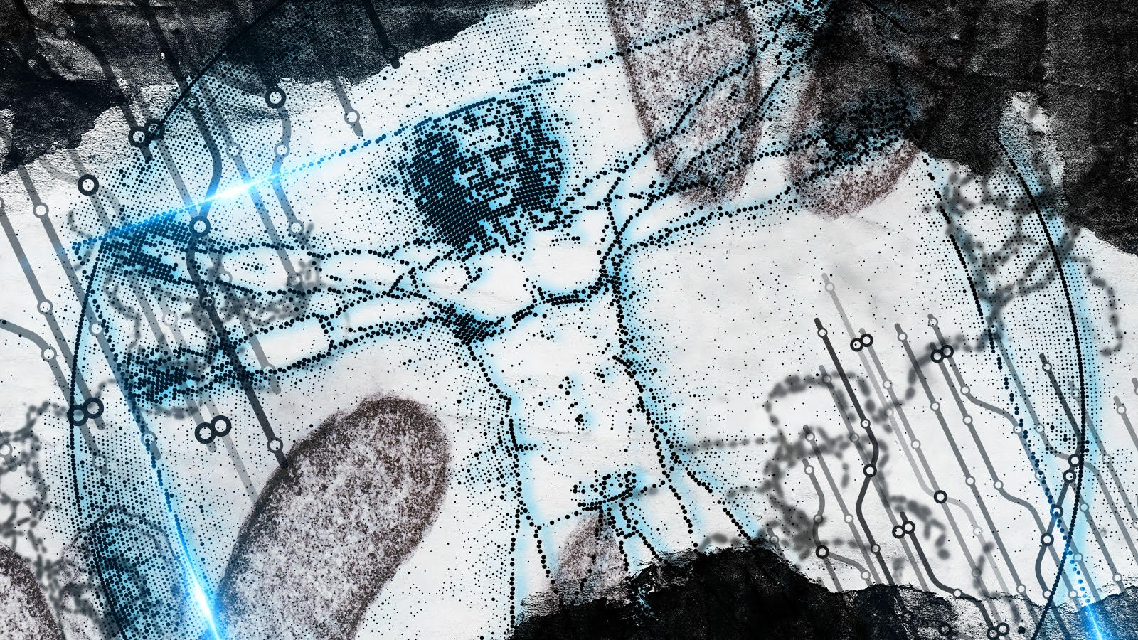
Kako su crijevni mikrobiom povezani?
Metaboliti i hormoni
Vagus živac
Os crijevo-mozak, crijevo-koža, crijevo- vagina,...

Slide 4
OS CRIJEVO-MOZAK

Slide 5
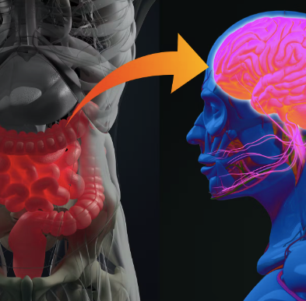
Os crijevo-mozak
Vagus živac
Sekundarni metaboliti i hormoni
kognitivno opadanje = disbioza
neuroupala- napredovanje neurodegenerativnih bolesti
proizvodnja neurotransmitera

Slide 6
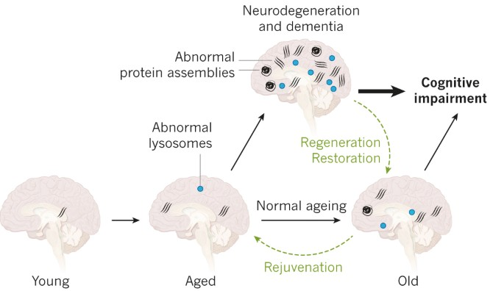
STARI LI MOZAK?
programska ili adaptivna teorija
Degenerativne bolesti mozga
Utjecaj vanjskih i unutarnjih faktora
Izvor: Wyss-Coray, T. Ageing, neurodegeneration and brain rejuvenation. Nature 539, 180–186 (2016). https://doi.org/10.1038/nature20411

Slide 7
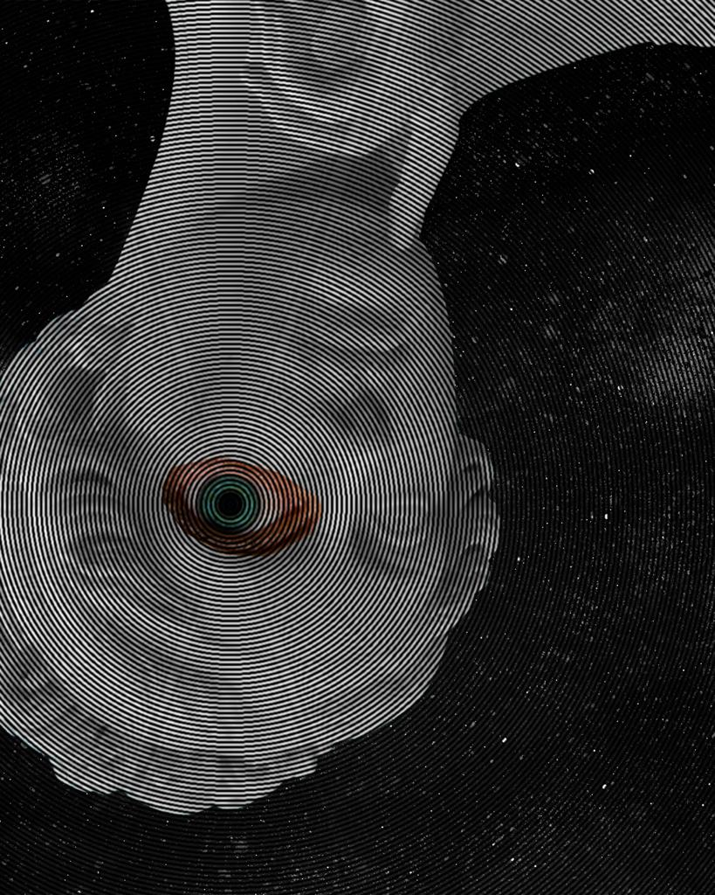
Disbioza- upalna stanja, neuroinflamacija
Depresija, anksioznost, demencija
Escherichia coli, Klebsiella pneumoniae, Clostridium difficile- lipopolisaharidi
Bacteroides fragilis – može proizvesti pro-upalne tvari

Slide 8
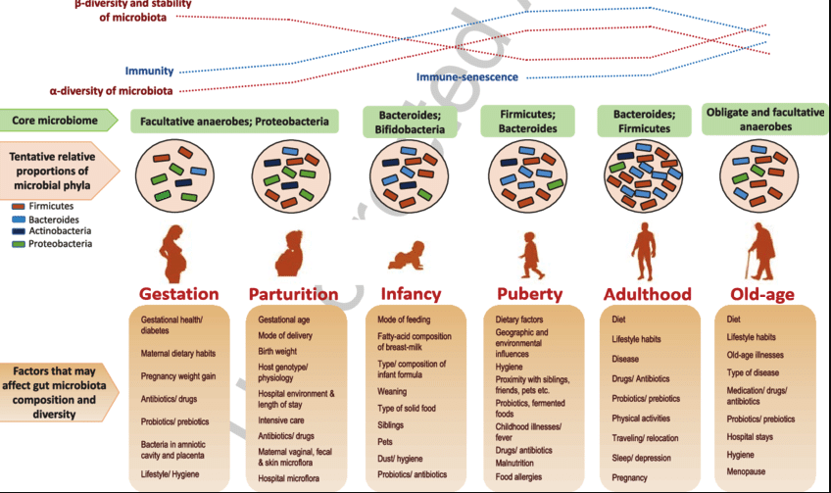
MIKROBIOM KROZ GODINE
smanjenje probiotičkih bakterija Bifidobacterium i Lactobacillus
porast pro-inflamatornih bakterija i oportunističkih patogena
Izvor: Nagpal R, Mainali R, Ahmadi S, Wang S, Singh R, Kavanagh K, Kitzman DW, Kushugulova A, Marotta F, Yadav H. Gut microbiome and aging: Physiological and mechanistic insights. Nutr Healthy Aging. 2018 Jun 15;4(4):267-285. doi: 10.3233/NHA-170030.

Slide 9
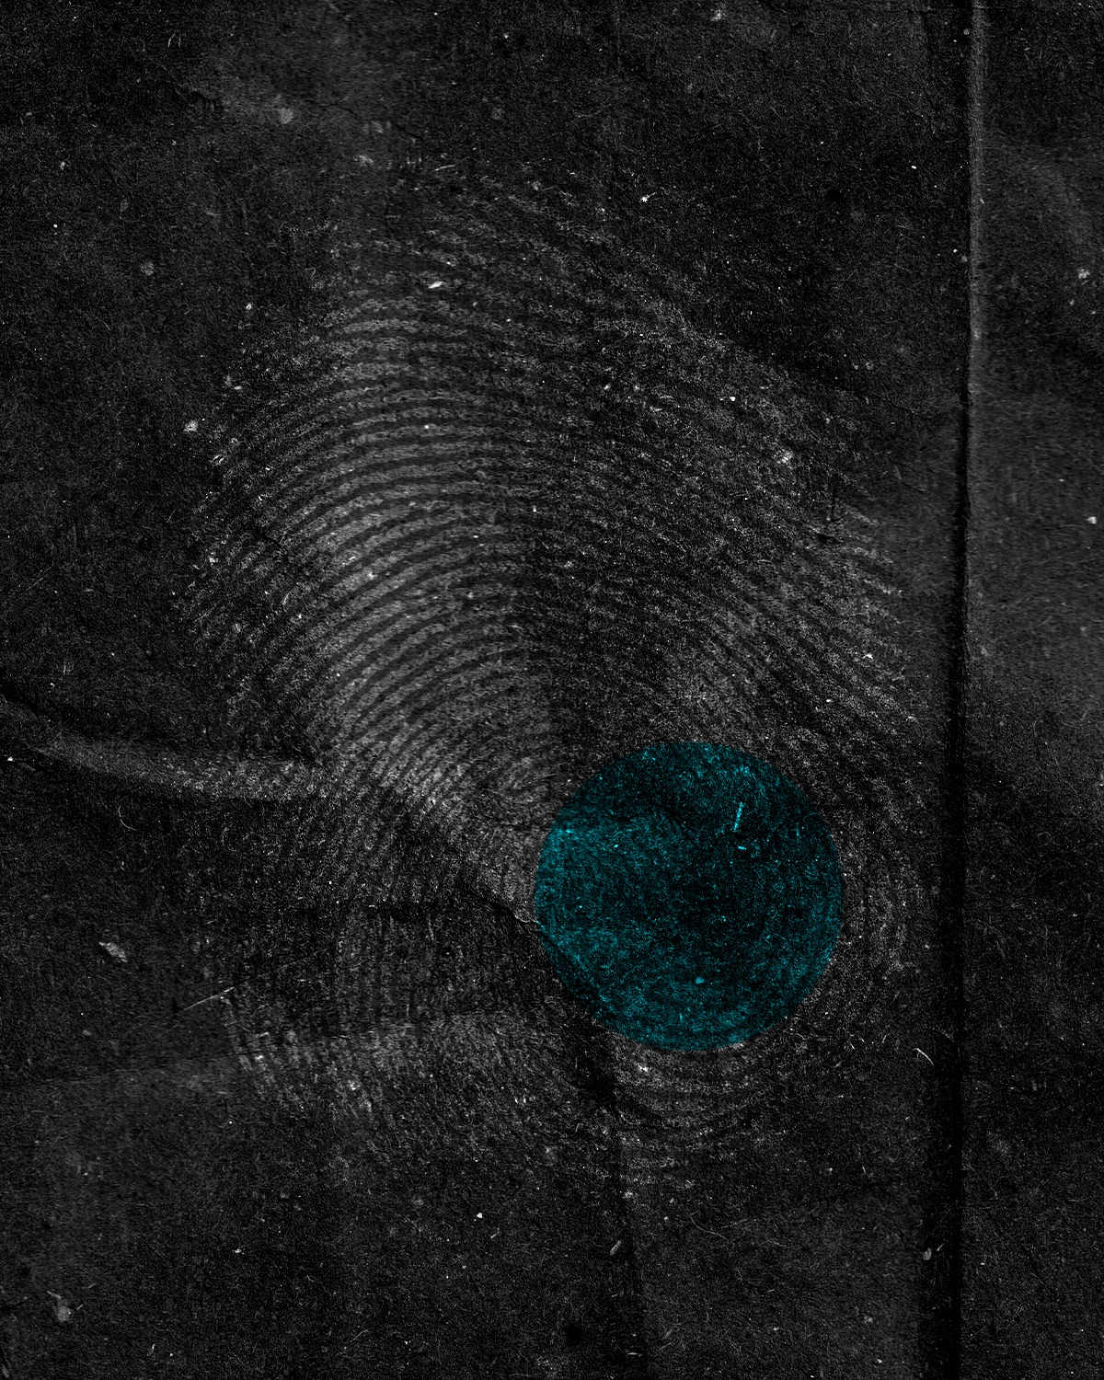
Zašto se mikrobiom mijenja s godinama ?
Faktori koji utječu na promjene crijevnog mikrobioma:
prehrana, smanjeni unos vlakana
smanjena fizička aktivnost
povećan unos lijekova (antibiotici, inhibitori protonske pumpe)
oslabljeli imunitet

Slide 10
MEHANIZAM DJELOVANJA
Imunološka regulacija
os hipotalamus-hipofiza-nadbubrežna žlijezda (HPA)
“Zdravi mikrobiom” = smanjena razina pro-upalnih tvari i proizvodnja protupalnih molekula
Proizvodnja kratkolančanih masnih kiselina (potpora krvno-moždane barijere, sinteza neurotransmitera)
Metaboliti crijevnih bakterija- serotonin, triptofan i dopamin
induciranje aktivnosti dendritičkih stanica
aktivaciji Th1 i citotoksičnih T limfocita
modulacija regrutacije neutrofila Th17 stanicama= nezdravo starenje
smanjena regulacija Sirtuina1 (Sirt1), Forkheag box O1 (FoxO1) i FoxO3 = bolje učenje i pamćenje

Slide 11
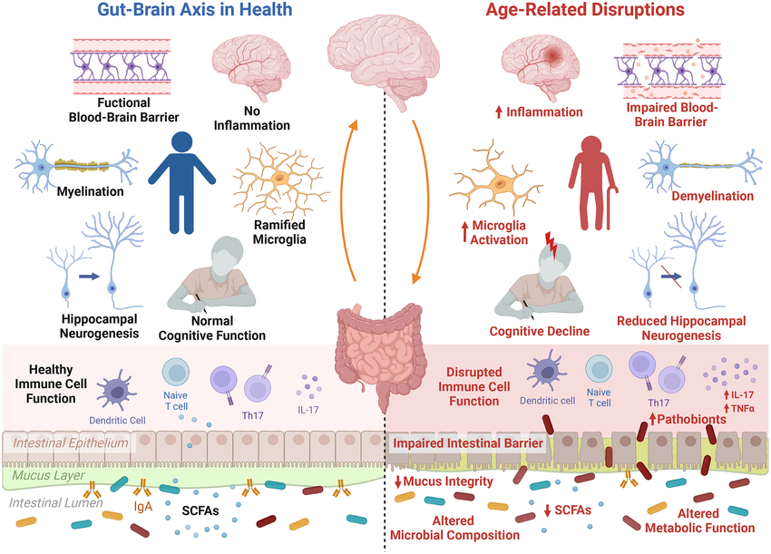
Kako mozak stari kad je crijevni mikrobiom loš?
“Loš mikrobiom” = povećana proizvodnja slobodnih radikala, oštećenje stanica mozga
smanjenje proizvodnje SCFA- smanjenje zaštite mozga od starenja i ubrzanje kognitivnog pada
Narušavanje integriteta crijevne barijere (“leaky gut”), neuroinflamacija i oštećenje neurona
Izvor: Böhme, Marcus & Guzzetta, Katherine & Wasén, Caroline & Cox, Laura. (2022). The gut microbiota is an emerging target for improving brain health during ageing. Gut Microbiome. 4. 1-29. 10.1017/gmb.2022.11

Slide 12
ULOGA CRIJEVNOG MIKROBIOMA U BOLESTIMA MOZGA

Slide 13
PARKINSONOVA BOLEST
neurodegenerativni poremećaj koji prvenstveno zahvaća motoričke funkcije
Obilježja bolesti:
Motorički simptomi: tremor, bradikinezija (usporeni pokreti), ukočenost i posturalna nestabilnost.
Nemotorički simptomi: depresija, poremećaji spavanja, anksioznost, kognitivno opadanje
Crijevni problemi
Tipičan crijevni mikrobiom:
Povećana prisutnost patogenih bakterija (npr. Enterobacteriaceae) koje mogu povećati upalnu aktivnost
Smanjenje broja bakterija proizvođača kratkolančanih masnih kiselina (SCFA) npr Faecalibacterium prausnitzii i Roseburia spp

Slide 14
ALZHEIMER
neurodegenerativni poremećaj i najčešći oblik demencije
nakupljanjem beta-amiloidnih plakova i tau proteina u mozgu- oštećenja neurona i sinapsi
Obilježja bolesti:
Kognitivni simptomi: gubitak kratkoročnog pamćenja, konfuzija, problemi s govorom, orijentacijom i rasuđivanjem.
Psihološki simptomi: depresija, anksioznost, halucinacije, promjene raspoloženja i osobnosti.
Probavne tegobe
Tipičan crijevni mikrobiom:
Povećana prisutnost pro-upalnih bakterija, npr. Escherichia coli i Shigella
Povećana propusnost crijeva (leaky gut)- neuroinflamacija
smanjenje broja bakterija koje proizvode SCFA (kratkolančane masne kiseline), posebno butirata

Slide 15
MOŽDANI UDAR
dotok krvi u mozak prekinut ili smanjen, nedostatak kisika i hranjivih tvari u moždanom tkivu
oštećenje ili smrti moždanih stanica
ishemičan ili hemoragijski
Obilježja bolesti:
Motorički simptomi: iznenadna slabost ili utrnulost lica, ruku ili nogu, često na jednoj strani tijela.
Kognitivni simptomi: gubitak svijesti, problemi s govorom i razumijevanjem, zbunjenost.
Vizualni simptomi: zamagljen ili dvostruki vid.
Rizik od dugotrajnih posljedica: paraliza, oštećenje govora, poteškoće s pamćenjem i kognitivnim funkcijama
Tipičan crijevni mikrobiom:
Smanjenje bakterija proizvođača masnih kiselina (SCFA)
Smanjenje Faecalibacterium prausnitzii, Roseburia spp, Bifidobacterium spp, Akkermansia muciniphila
Povećanje Proteobacteria, Enterobacteriaceae, Escherichia coli, Clostridium difficile

Slide 16
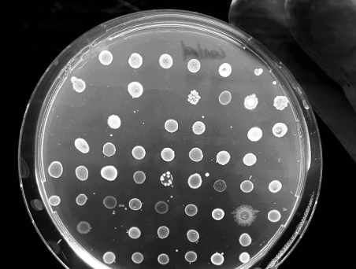
KAKO USPORITI STARENJE MOZGA?
Prehrana
Probiotici
Prebiotici
Regulacija metabolizma

Slide 17
PREHRANA I STARENJE MOZGA
CILJANA SKUPINA | APLIKACIJA | REZULTATI | STUDIJA
Alzheimer, 2 grupe po 20 miševa | Grupa A: standardna prehrana bez dodatka frukto-oligosaharida. Grupa B: standardna prehranu s dodatkom 10% frukto-oligosaharida | -značajno poboljšanje u testovima pamćenja (Morris Water Maze) grupe A -manja neurodegeneracija i upala grupe A -grupa A- porast korisnih bakterija (Bifidobacterium i Lactobacillus) i povećanje razine SCFA | Fructooligosaccharides Ameliorating Cognitive Deficits and Neurodegeneration in APP/PS1 Transgenic Mice through Modulating Gut Microbiota
Moždani udar, Bolesnici s dijagnosticiranim ishemijskim moždanim udarom, 100 ispitanika | Grupa A (ishemijski moždani udar): 50 ispitanika Grupa B (kontrolna): 50 ispitanika | -Grupa A-značajno niži unos voća, povrća i vlakana u odnosu na grupu B -U grupi A- zabilježen veći postotak pacijenata s lošim ishodima -Grupa A - značajno smanjenje raznolikosti crijevne mikrobiote i povećana prisutnost pro-upalnih bakterija | Dietary habits in patients with ischemic stroke: a case-control study
Parkinsonova bolest, 74 ispitanika (38 probiotik) | Grupa probiotik- Lacticaseibacillus rhamnosus, Enterococcus faecium, Lactobacillus acidophilus, Lactiplantibacillus plantarum, druga skupina je bila placebo | skupina probiotika pokazala je značajno obogaćivanje crijevnih bakterija sa svojstvima korisnim za zdravlje (Odoribacteraceae, Veillonella i Blautia faecicola) | Effects of a four-strain probiotic on inflammatory markers in Parkinson’s disease: a multicentre randomised controlled trial (the SymPD study)

Slide 18
PROBIOTICI I STARENJE MOZGA
Markowiak P., Ślizewska K. Effects of probiotics, prebiotics, and synbiotics on human health. Nutrients. 2017;9:1021. doi: 10.3390/nu9091021
Lactobacillus i Bifidobacterium- poboljšanje razine neurotransmitera poput GABA i serotonina- regulacija raspoloženja, pamćenja i smanjenje upale
Smanjenje propusnost crijeva i ulaska upalnih molekula (npr. lipopolisaharide) da uđu u krvotok i uzrokuju neuroinflamaciju.
Poboljšanje kognitivne funkcije i smanjenje rizika od neurodegenerativnih bolesti, uključujući Alzheimerovu i Parkinsonovu bolest.
Akhgarjand C, Vahabi Z, Shab-Bidar S, Etesam F, Djafarian K. Effects of probiotic supplements on cognition, anxiety, and physical activity in subjects with mild and moderate Alzheimer's disease: A randomized, double-blind, and placebo-controlled study. Front Aging Neurosci. 2022 Oct 31;14:1032494. doi: 10.3389/fnagi.2022.1032494.
Lactobacillus rhamnosus HA-114 (10¹⁵ CFU) or Bifidobacterium longum R0175 (10¹⁵ CFU)- bolji rezultati na “Mini-Mental State Examination” s B.longum
Castelli V, d'Angelo M, Lombardi F et al. Effects of the probiotic formulation SLAB51 in in vitro and in vivo Parkinson's disease models. Aging (Albany NY). 2020; 12: 4641–59
L. rhamnosus GG, Bifidobacterium animalis lactis i Lactobacillus acidophilus- povećana proizvodnja butirata
Streptococcus thermophilus, B. longum, Bifidobacterium breve, Bifidobacterium infantis, L. acidophilus, L. plantarum, Lactobacillus paracasei, Lactobacillus delbrueckii subsp. Bulgaricus, and Lactobacillus. brevis, formulation SLAB51- neuroprotektivna uloga

Slide 19
PREBIOTICI I STARENJE MOZGA
Fruktooligosaharidi (FOS) i galaktooligosaharidi (GOS)- rast Bifidobacterium i Lactobacillus- neuroprotektivni učinak
Inulin- poboljšanje crijevne barijere
Redovita konzumacija prebiotika bolja cirkulacija SCFA do mozga, smanjenje oksidativnog stresa i održavanje funkcije neurona
Hall DA, Voigt RM, Cantu-Jungles TM, Hamaker B, Engen PA, Shaikh M, Raeisi S, Green SJ, Naqib A, Forsyth CB, Chen T, Manfready R, Ouyang B, Rasmussen HE, Sedghi S, Goetz CG, Keshavarzian A. An open label, non-randomized study assessing a prebiotic fiber intervention in a small cohort of Parkinson's disease participants. Nat Commun. 2023 Feb 18;14(1):926. doi: 10.1038/s41467-023-36497-x
inulin, rezistentni škrob, rezistentni maltodekstrin, rižine mekinje- veća proizvodnja SCFA, bolji integritet crijevne barijere
Savignac HM, Corona G, Mills H, Chen L, Spencer JPE, Tzortzis G, et al. Prebiotic feeding elevates central brain derived neurotrophic factor, N-methyl-d-aspartate receptor subunits and d-serine. Neurochem Int Elsevier Ltd 2013;63:756–6
Fruktooligosaharidi i galaktooligosaharidi- veća zastupljenost probiotičkih bakterija, porast Neurotrofičnog faktor proteina koji potiče iz mozga (BDNF)
Hoffman JD, Yanckello LM, Chlipala G, Hammond TC, McCulloch SD, Parikh I, et al. Dietary inulin alters the gut microbiome, enhances systemic metabolism and reduces neuroinflammation in an APOE4 mouse model. PLoS One 2019;14:1–22.
Inulin smanjuje ekspresiju inflamatornih gena hipokampusa
Povećana zastupljenost probiotičkih i manja zastupljenost patogenih bakterija

Slide 20

ZAKLJUČAK
crijevni mikrobiom mijenja se s godinama
promjene su povezane s neurodegenerativnim bolestima
Radom na mikrobiomu može se utjecati na starenje mozga

Slide 21
LITERATURA
Nagpal R, Mainali R, Ahmadi S, Wang S, Singh R, Kavanagh K, Kitzman DW, Kushugulova A, Marotta F, Yadav H. Gut microbiome and aging: Physiological and mechanistic insights. Nutr Healthy Aging. 2018 Jun 15;4(4):267-285. doi: 10.3233/NHA-170030.
Böhme, Marcus & Guzzetta, Katherine & Wasén, Caroline & Cox, Laura. (2022). The gut microbiota is an emerging target for improving brain health during ageing. Gut Microbiome. 4. 1-29. 10.1017/gmb.2022.11
Sun J, Liu S, Ling Z, Wang F, Ling Y, Gong T, Fang N, Ye S, Si J, Liu J. Fructooligosaccharides Ameliorating Cognitive Deficits and Neurodegeneration in APP/PS1 Transgenic Mice through Modulating Gut Microbiota. J Agric Food Chem. 2019 Mar 13;67(10):3006-3017. doi: 10.1021/acs.jafc.8b07313.
Rodríguez-Campello A, Jiménez-Conde J, Ois Á, Cuadrado-Godia E, Giralt-Steinhauer E, Schroeder H, Romeral G, Llop M, Soriano-Tárraga C, Garralda-Anaya M, Roquer J. Dietary habits in patients with ischemic stroke: a case-control study. PLoS One. 2014 Dec 15;9(12):e114716. doi: 10.1371/journal.pone.0114716.
Park JM, Lee SC, Ham C, Kim YW. Effect of probiotic supplementation on gastrointestinal motility, inflammation, motor, non-motor symptoms and mental health in Parkinson's disease: a meta-analysis of randomized controlled trials. Gut Pathog. 2023 Mar 6;15(1):9. doi: 10.1186/s13099-023-00536-1.
Leta, Valentina & Mandal, Gargi & Zinzalias, Pavlos & Staunton, Juliet & Batzu, Lucia & Trivedi, Dhavalbhai & Rosqvist, Kristina & Timpka, Jonathan & Vliet, Trinette & Podlewska, Aleksandra & Parry, Miriam & van Wamelen, Daniel & Rizos, Alexandra & Chung-Faye, Guy & Odin, Per & Pariante, Carmine & Borsini, Alessandra & Ray Chaudhuri, Kallol. (2024). Effects of a four-strain probiotic on inflammatory markers in Parkinson’s disease: a multicentre randomised controlled trial (the SymPD study) (N5.001). Neurology. 102. 10.1212/WNL.0000000000205490.
Markowiak P., Ślizewska K. Effects of probiotics, prebiotics, and synbiotics on human health. Nutrients. 2017;9:1021. doi: 10.3390/nu9091021
Akhgarjand C, Vahabi Z, Shab-Bidar S, Etesam F, Djafarian K. Effects of probiotic supplements on cognition, anxiety, and physical activity in subjects with mild and moderate Alzheimer's disease: A randomized, double-blind, and placebo-controlled study. Front Aging Neurosci. 2022 Oct 31;14:1032494. doi: 10.3389/fnagi.2022.1032494.
Castelli V, d'Angelo M, Lombardi F et al. Effects of the probiotic formulation SLAB51 in in vitro and in vivo Parkinson's disease models. Aging (Albany NY). 2020; 12: 4641–59
Hall DA, Voigt RM, Cantu-Jungles TM, Hamaker B, Engen PA, Shaikh M, Raeisi S, Green SJ, Naqib A, Forsyth CB, Chen T, Manfready R, Ouyang B, Rasmussen HE, Sedghi S, Goetz CG, Keshavarzian A. An open label, non-randomized study assessing a prebiotic fiber intervention in a small cohort of Parkinson's disease participants. Nat Commun. 2023 Feb 18;14(1):926. doi: 10.1038/s41467-023-36497-x
Savignac HM, Corona G, Mills H, Chen L, Spencer JPE, Tzortzis G, et al. Prebiotic feeding elevates central brain derived neurotrophic factor, N-methyl-d-aspartate receptor subunits and d-serine. Neurochem Int Elsevier Ltd 2013;63:756–6
Hoffman JD, Yanckello LM, Chlipala G, Hammond TC, McCulloch SD, Parikh I, et al. Dietary inulin alters the gut microbiome, enhances systemic metabolism and reduces neuroinflammation in an APOE4 mouse model. PLoS One 2019;14:1–22.

